Slide 1
ANÁLISIS DE OLIST
Raúl Vázquez Ramos
Patricia Rodríguez Mogedas

Slide 2
Índice
1.Objetivo del proyecto
2.Datos
3.Análisis
3.1 Análisis de los clientes por estado y ciudad
3.2 Análisis de los pedidos por estado y ciudad
3.3 Análisis de los pedidos retrasados
3.4 Análisis reviews y score medio por estado.
3.5 Análisis adicional. Productos.
4.Conclusiones

Slide 3
Objetivo de proyecto
El objetivo del proyecto es crear un dashboard interactivo con Streamlit que nos permita explorar y compartir la visualización de la información del conjunto de datos de la empresa Olist, una tienda online brasileña.
La empresa desea obtener información general sobre sus clientes y pedidos por ciudad y estado, los pedidos que llegan con retraso y el número de reviews y score medio.

Slide 4
El conjunto de datos
Este dataset contiene más de 100.000 registros sobre ventas, clientes, entregas, productos, métodos de pago y más, dividido en varias tablas.
Archivos utilizados:
olist_order_customer_dataset, olist_order_dataset , olist_order_reviews_dataset (análisis principal).
olist_order_items_dataset, olist_products_dataset, olist_sellers_dataset
(análisis secundario).
Para nuestro análisis principal utilizamos dos dataframe principales. El primero es la combinación de la tabla clientes y la tabla de órdenes de pedido. El segundo dataframe tiene además de estas dos la tabla de reviews.
Para nuestro análisis adicional utilizamos un único dataframe que es la combinación de la tabla productos, ordenes de los productos y vendedores.

Slide 5
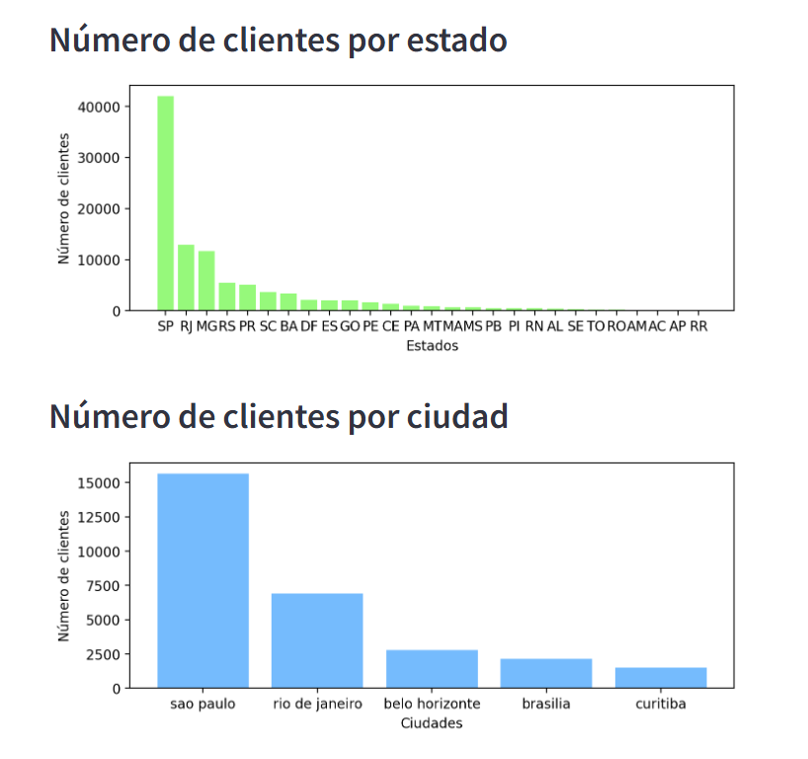
Análisis de los clientes por Estado y Ciudad

Slide 6
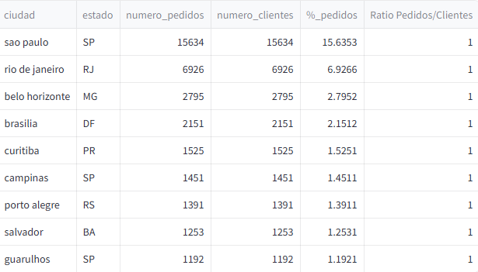
Análisis de los pedidos por Estado y Ciudad

Slide 7
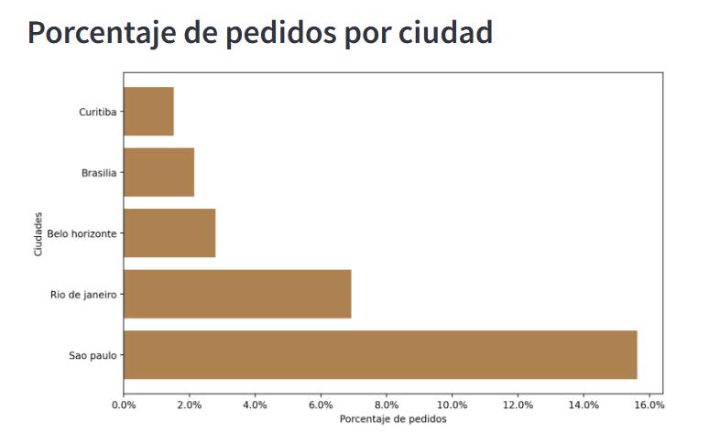

Slide 8
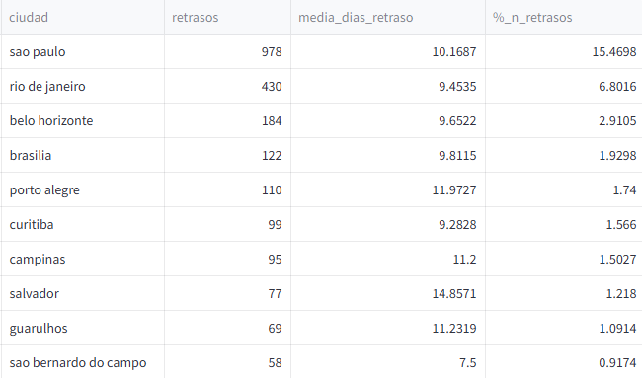
Análisis de los pedidos con retraso

Slide 9
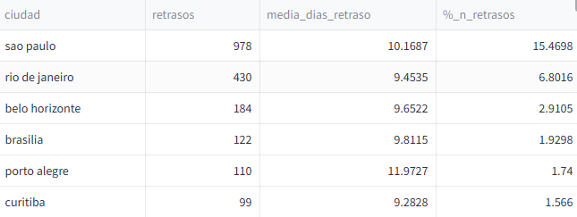
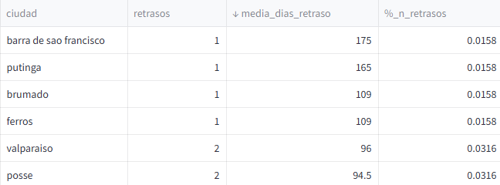
Análisis de los pedidos con retraso

Slide 10
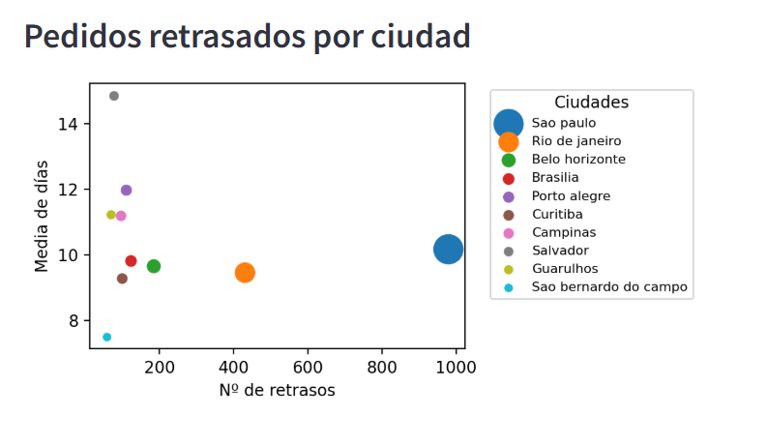
Análisis de los pedidos con retraso

Slide 11
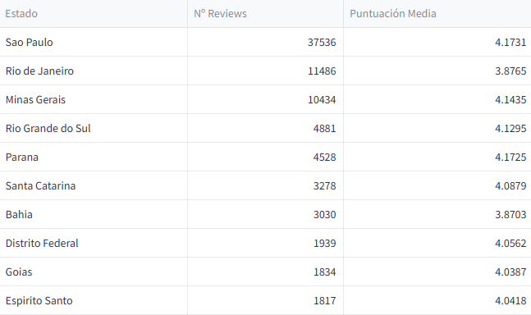
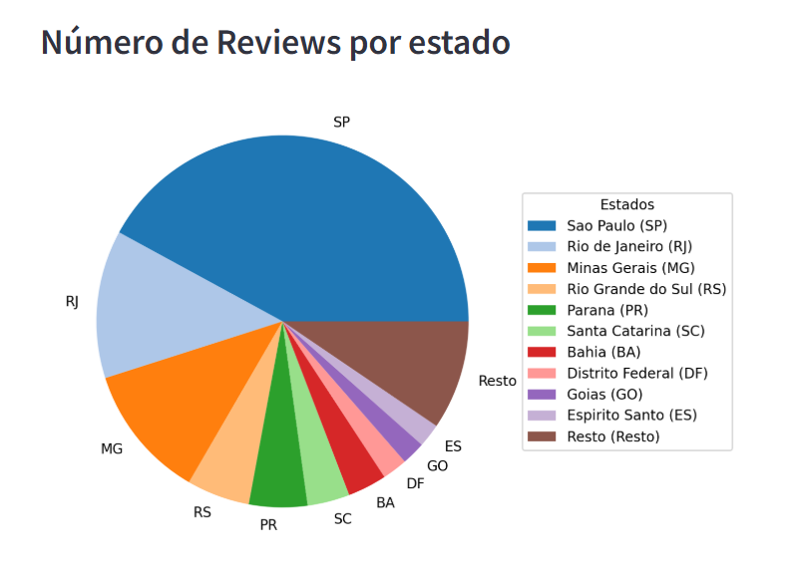
Análisis reviews y score medio por estado

Slide 12
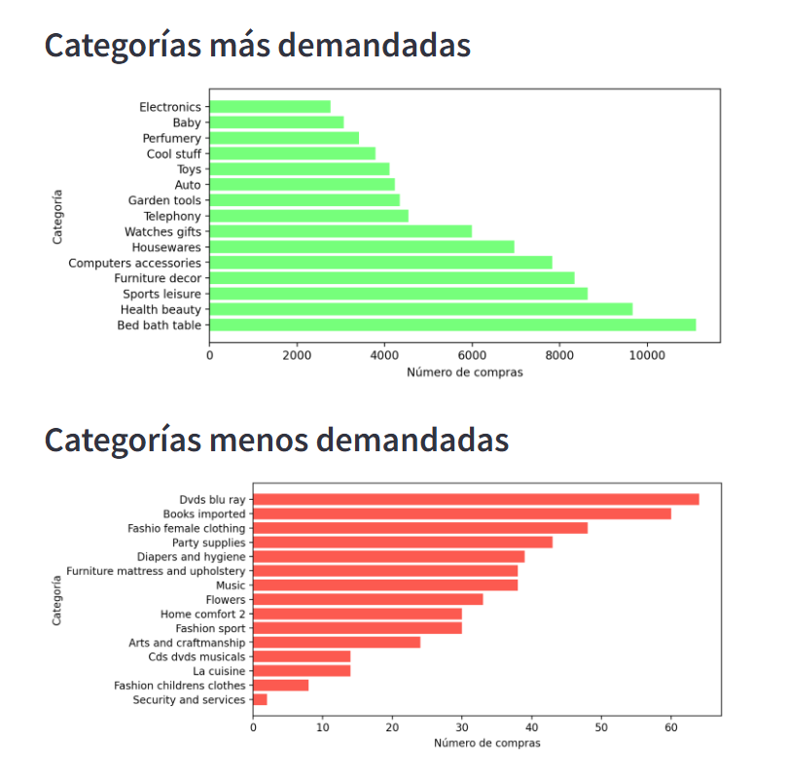
Análisis adicional: Productos

Slide 13
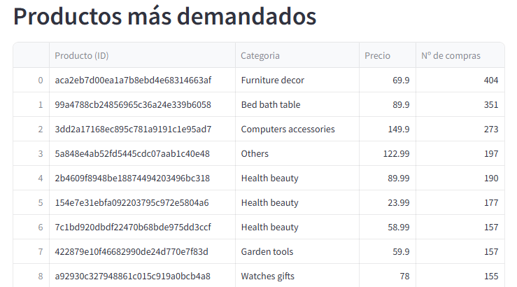
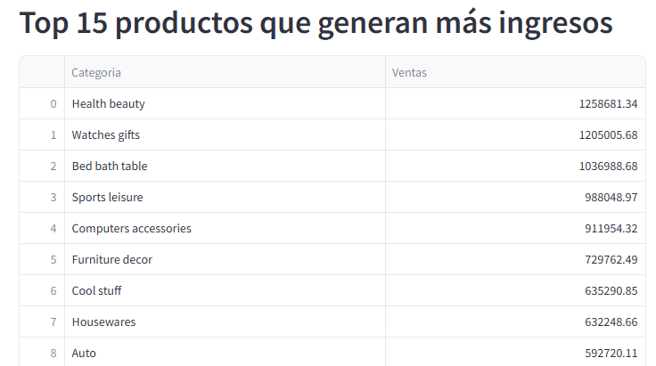
Análisis adicional: Productos

Slide 14
Conclusiones
Las ciudades con mayor número de clientes son: sao paulo, rio de janeiro, belo horizonte, brasilia y curitiba.
El número de pedidos es igual al número de clientes. Esto se debe a que cada cliente ha realizado un único pedido. Por tanto, aquellas ciudades donde hay más clientes son también en las que se ha producido un mayor número de pedidos.
Las ciudades en las que se produce un mayor número de retrasos son sao paulo y rio de janeiro. Aunque estas ciudades son también las que tienen mayor número de pedido.
Los estados con mayor número de reviews son: SP, MG y RJ. El score medio es similar para todos los estados.
Las categorías de producto más demandadas son: bed bath table y health beauty.
Las menos demandadas: security and services y fashion childrens clothes.
Propuestas de mejora: existe un buen número de clientes, pero hay una mala retención de esos clientes. Se deben tomar acciones para que los clientes vuelvan a comprar.
Análisis futuros sugeridos: ¿porque los clientes no vuelven a comprar? Investigar a que se debe el retraso de los pedidos y como se podría mejorar. Análisis más profundo de los productos, porcentaje que representa cada producto respecto al total, etc.

